Slide 1


Зображуємо додавання
і віднімання схематично

Slide 2
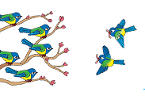
Склади вираз. Знайди значення виразу.
Якій арифметичній дії відповідає практична дія об’єднання?
Щоб показати всіх пташок, треба об’єднувати чи вилучати? Проілюструй цю ситуацію, позначивши пташок кружками.
Стало пташок на дереві більше чи менше, ніж було? Чому?
Що означають 5 кружків зліва?
На дереві сиділо 5 пташок.
Прилетіли ще 2 пташки.
Покажи всі кружки. Що вони означають?
рівність
+
=
вираз
5
2
7

Slide 3
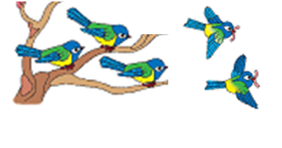
Щоб показати пташок, що залишилися, треба об’єднувати чи вилучати? Проілюструй цю ситуацію, позначивши пташок кружками.
Якій арифметичній дії відповідає практична дія вилучення?
Склади вираз. Знайди значення виразу.
Що означають 5 кружків?
Покажи кружки, що залишилися.
Що вони означають?
На дереві сиділо 5 пташок.
Полетіли 2 пташки.
Відсунь 2 кружки.
Залишилось пташок на дереві більше чи менше, ніж було?
Чому?
–
рівність
=
вираз
5
2
3

Slide 4
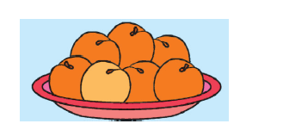
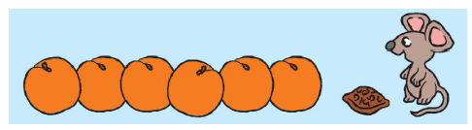


Розглянь кожний малюнок. Яку дію виконали?
У результаті одержали більше чи менше, ніж було? Чому? Усно знайди значення виразів.
?
?
6 + 1
7 – 1

Slide 5
Покажи всі чотирикутники.
Що вони означають?
Чи можна було позначити цукерки відрізками?
Розглянь, як це зробили.
У Сашка 6 цукерок. Матуся йому дала ще 3 цукерки.
Щоб показати всі цукерки, треба об’єднувати чи вилучати? Проілюструй цю ситуацію, позначивши цукерки чотирикутниками.
?
6
3
+ =
?
6
3
9

Slide 6
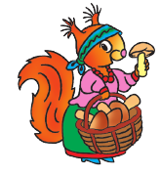
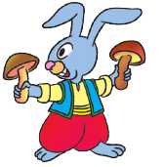
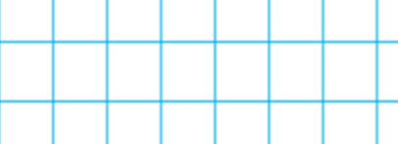
Білочка знайшла 4 гриби, а зайчик – 2.
Поясни схему з кружками та схему з відрізками.
Перевір, чи правильно складено рівність.
?
4
2
4
+
2
=
6
?

Slide 7
Покажи чотирикутники, що залишилися.
Що вони означають?
У Сашка 6 цукерок. Він з’їв 3 цукерки.
Щоб показати цукерки, що залишилися,
треба об’єднувати чи вилучати? Проілюструй
цю ситуацію, позначивши цукерки чотирикутниками.
?
6
– =
6
3
3
?
3

Slide 8

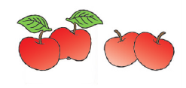
Їжачок зібрав 4 яблука. По дорозі додому 2 яблука
він загубив. Поясни схему з кружками та схему з відрізками. Перевір, чи правильно складено рівність.
4
?
2
?
4
–
2
=
2

Slide 9
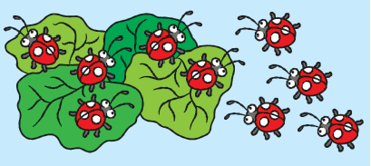

На листі сиділи 5 жуків, до них перебралися ще 4.
Жуків стало більше чи менше? Склади відповідну схему. Перевір, чи правильно складено вираз.
5
4
5
4
?
5
+
4
=
9
?

Slide 10
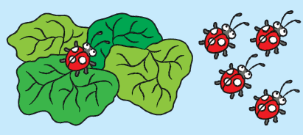
На листі сиділи 5 жуків, 4 перебралися на іншу гілку.
Як змінилася кількість жуків? Поясни, що означає кожний відрізок. Перевір, чи правильно складений вираз.
5
4
?
5
5
–
4
=
1
?
4

Slide 11
Доповни схеми. Добери до кожної схеми вираз.
Знайди його значення.
3
2
4
3 – 1
3 + 2
4 – 3
?
3
?
1 + 3
4
–
3
=
3
+
2
=
1
5

